Slide 1

Selenium meets Browserstack: Cross-Browser-Tests von Websites leicht gemacht.
Arnd Schütte 26-04-2017 V-004

Slide 2

Warum ist Software-Testing wichtig?

Slide 3
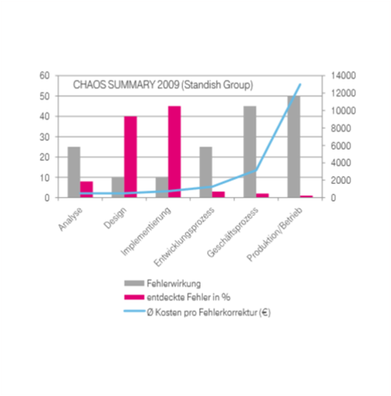
Irren ist menschlich
„Irren ist menschlich.“
Menschen erstellen Software.
Software enthält deshalb Fehler
„Testen minimiert Fehler.“
Frühzeitiges Testen spart exponentiell ansteigende Fehlerfolgekosten.
Testen erhöht Kundenzufriedenheit.
Testen bedeutet größeren Erfolg.

Slide 4
Aber bitte nicht Testen von Hand: Test Automation
Testautomatisierung ist die Verwendung von Software:
- um die Test-Precondions festlegen - um die Ausführung der Tests zu steuern - um tatsächliche Ergebnisse mit vorhergesagten Ergebnisse zu vergleichen - um letztendlich den Ausführungsstatus zu melden
Üblicherweise umfasst Testautomatisierung die Automatisierung von bereits vorhandenen manuellen Prozessen, die ein formalisiertes Testverfahren verwenden.
Warum und wann sollte man automatisieren?
- Bei häufige Regressionstests - Wiederholte Testfallausführung erforderlich - User Acceptance Tests
- Smoke Test - Schnellerer Feedback zu den Entwicklern - Reduzieren der menschlichen Aufgaben - Test der gleichen Anwendung auf mehrere Umgebungen

Slide 5
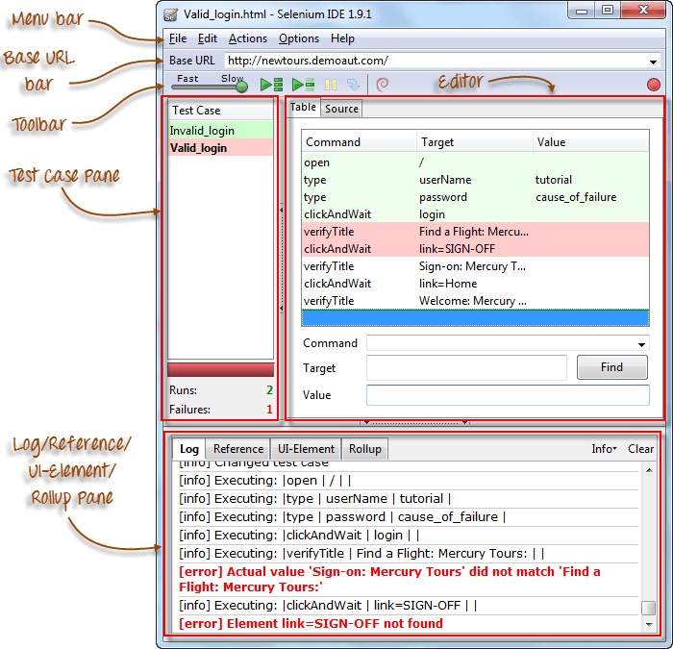
Selenium IDE: Kurze Einführung
Start and Stop
Recording
Accessor
Area
Clear Log

Slide 6
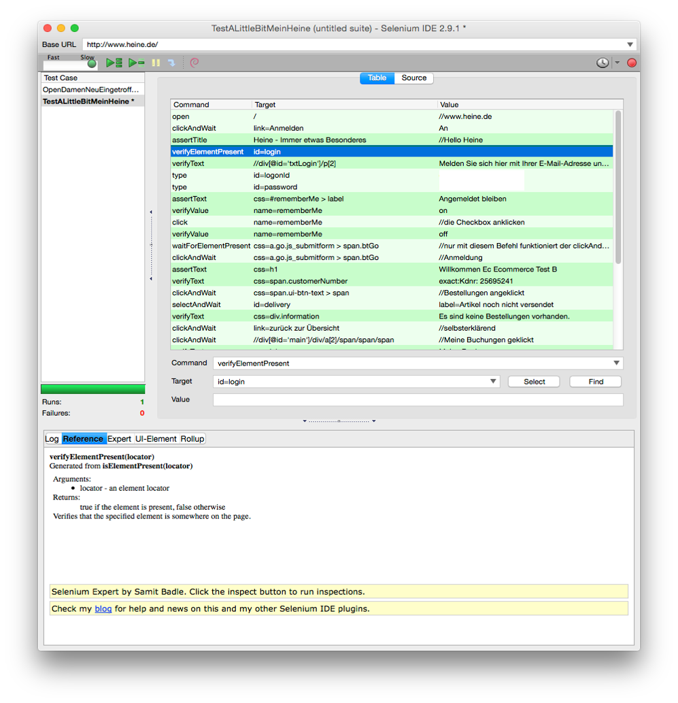
Selenium IDE im Einsatz

Slide 7
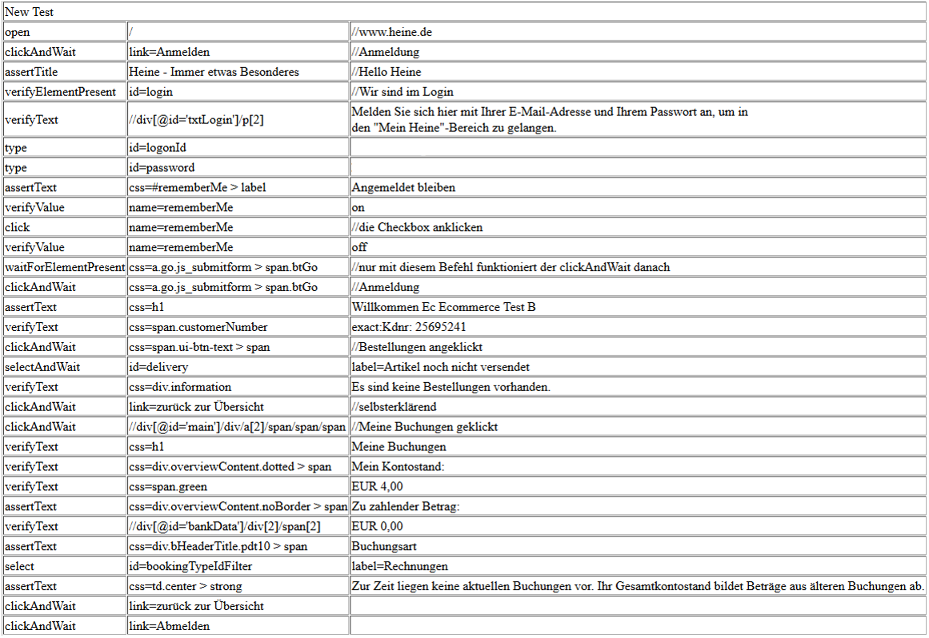
Selenese HTML-View

Slide 8
Selenese: kurz erklärt
Actions: Commands which change the state of the application are classified as actions, like click on some link, select some options on the page, select a value from drop down etc. When action is performed on page the test will fail if the action is not successful. Most common action commands of selenium are:
Open
ClickAndWait
Click
Type
Accessors: These commands check the state of the application and stores the application state in some variable. Some examples of accessors are as follows.
storeTitle
storeText
Accessors are also used to evaluate whether the desired result is present on the page and store the result in the variable.
Examples:
a. storeTextPresent: If text is found on the page then it stores the boolean value as true else store false. b. storeElementPresent: If UI element is present on the page then it stores boolean value as true else stores false.
3.Assertions: Assertions are used like the checkpoints or verification points in automation. Assertion verifies the state of the application conforms to the expected state.
Examples:
verifyElementPresent
verifyText
verifyTitle
assertText

Slide 9
Selenium IDE: Vorteile
Macro-Recorder: für Aufzeichnungen der Browser auch von Nicht-Programmierern bedienbar
Automatischer Test des Firefox-Browsers mit Hilfe von selbstangelegten Test-Suites und Scheduler möglich
HTML-Test-Scripting übersetzbar in die geläufigsten Webserver-Sprachen u.a. Java, C#, Python (Java unsere Wahl hier)
Selenese Scripting mit Assertion-und Verify-Anweisungen bieten eine effiziente Möglichkeit des Vergleichens von erwarteten und den tatsächlichen Ergebnissen.
Primitive Berichterstattung (Ampel und Log)

Slide 10
Limitationen der Selenium IDE
Unterstützt aktuell kein Cross-Browser Testing. Der veraltete Selenium RC-Server ist keine Option mehr.
Programmierung (wie Schleifen, Bedingungen) kann auf der IDE nur mit weiteren Addons angewandt werden
Selenium IDE kann die Skripte in nur Selenese erstellt auszuführen.
Es ist schwierig, Selenium IDE für die Überprüfung komplexer Testfälle mit dynamischen Inhalten benutzen
Keine Integration in DevOps-Umgebung möglich
9S 9

Slide 11
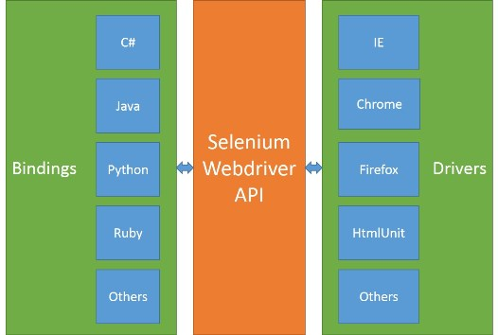
Selenium Webdriver API: How it works
Die Selenium-Tests sollen mit allen gängigen Browsern und Devices ausgeführt werden
Adaption von JUnit und TestNG und mit allen Java-Libaries möglich machen
Daher Einsatz der Selenium Webdriver API
Umwandlung der Selenes - Testcases in hochwertige Programmiersprache und in die Selenium Webdriver API notwendig, wir nehmen im weiteren Beispiel Java-Code
Die IDE leistet dies mit einer Konvertierung, jedoch ist langfristig eine selber geschriebene Konvertierung qualitativ besser

Slide 12
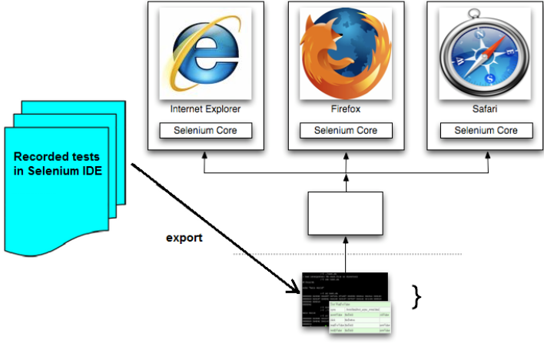
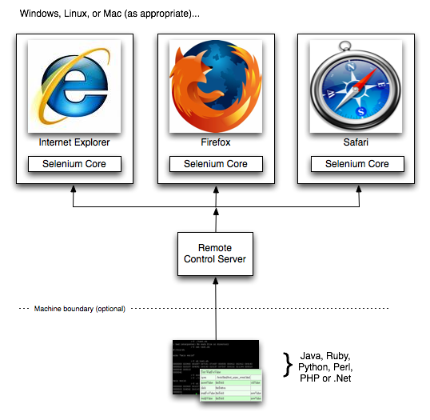
Here is a simplified architectural representation....
Selenium WebDriver Client
HTML- Selenese
Oder
Java - Export
Besser Converter:
HTML- Selenese
To
Java-Code

Slide 13
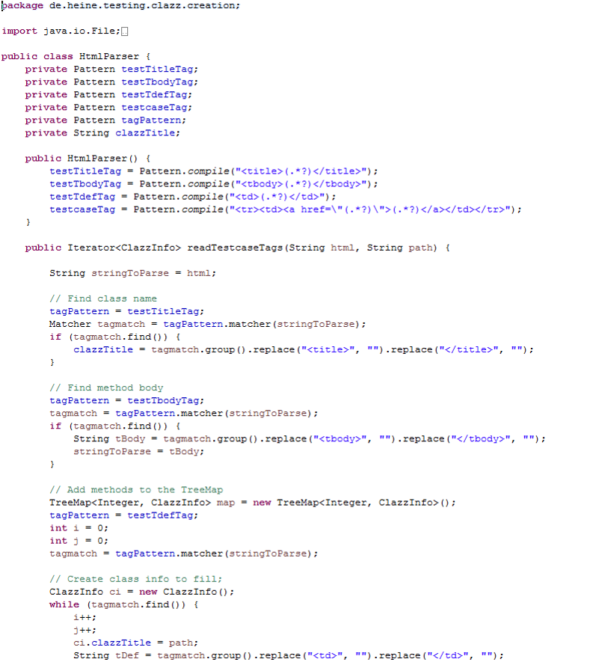
Easy Self-made Converter Code

Slide 14
Selenium IDE – Export: Selenese HTML-View

Slide 15
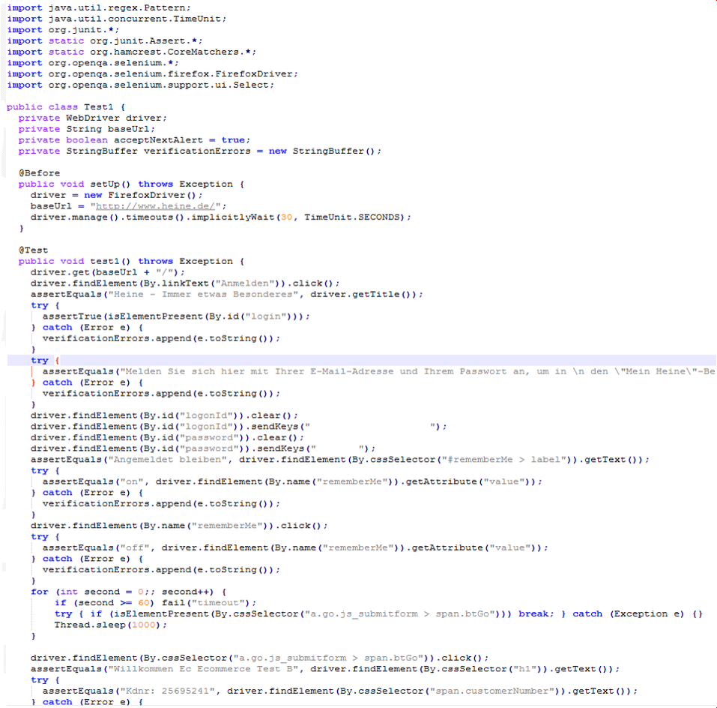
Selenium IDE – Export: Java-View

Slide 16
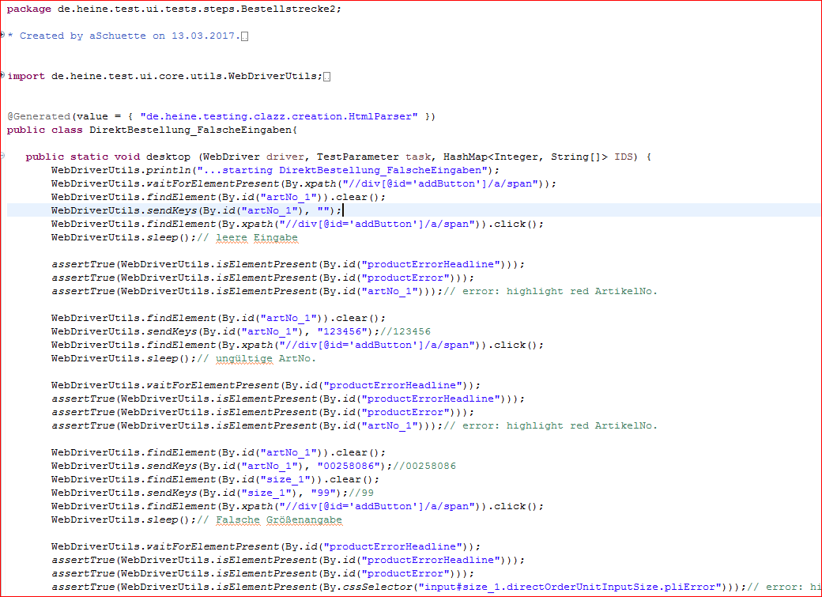
Java-View

Slide 17
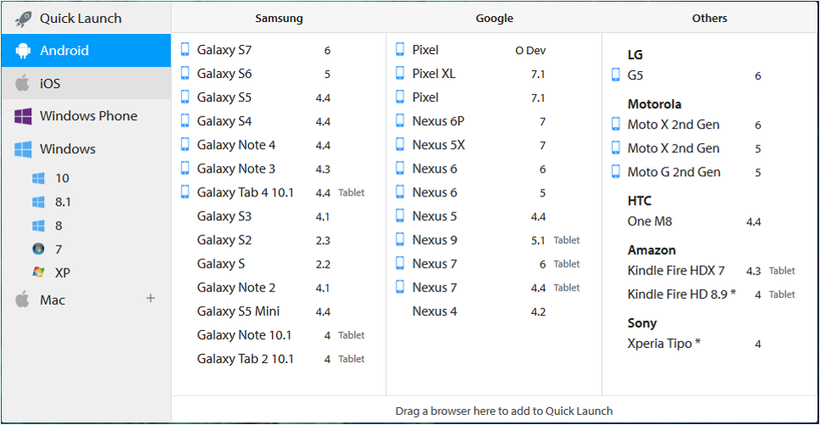
Test-Cloud Browserstack

Slide 18
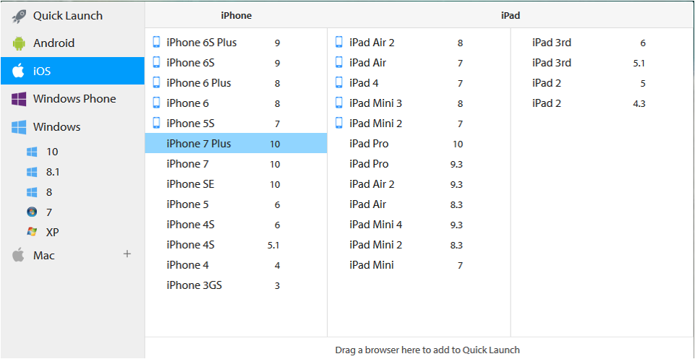
Test-Cloud Browserstack

Slide 19
Features von Browserstack
FEATURES
Browserstack erleichtert Entwicklern die Arbeit erheblich, weil nicht jedes Gerät und jede Browserversion manuell getestet werden muss. Stattdessen können mit dem Tool Screenshots für die Darstellung in verschiedenen Browsern erstellt oder die Anzeige auf mobilen Geräten, die mit iOS, Android oder Opera laufen, emuliert werden.
Zudem können verschiedene Browser durch eine virtuelle Maschine im Browserfenster live getestet werden. Auch können unterschiedliche Auflösungen ausgewählt werden, mit denen getestet werden soll. Ebenfalls praktisch ist die Möglichkeit, das Responsive Design der Website auf verschiedenen Geräten testen zu lassen.
Weitere Features von Browserstack sind beispielsweise die Optionen, mit den Developer-Tools des virtuellen Browsers Probleme zu beheben oder Screenshots der Website zu erfassen und zu kommentieren.
Weiterhin können inzwischen auch Apps getestet werden
Browserstack hilft damit Entwicklern bei der Analyse von Websites. Wie demonstriert, hält es zahlreiche Browser auf verschiedenen Plattformen bereit, auf denen sich sowohl öffentliche als auch lokale Webangebote ausprobieren lassen; Automatisierung über eine JavaScript-API möglich; Testzugang erfordert Registrierung

Slide 20
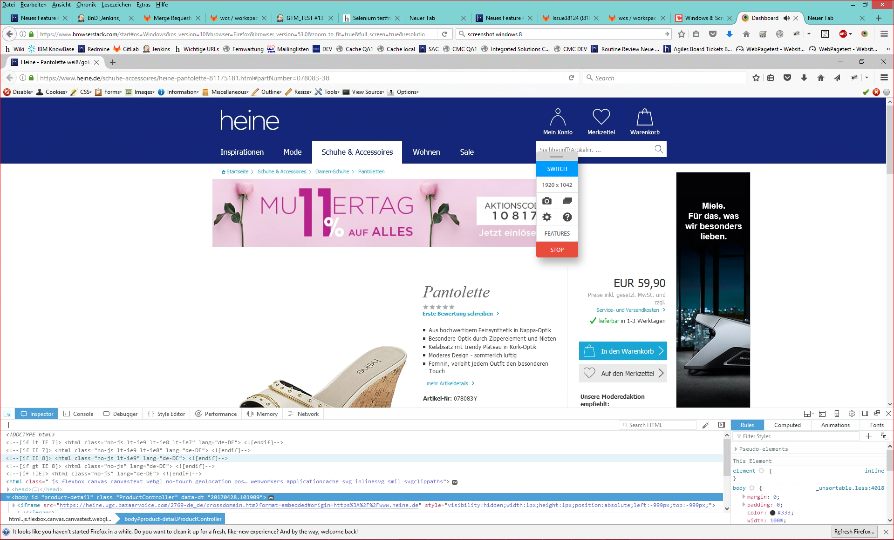
Browserstack: Developertools

Slide 21
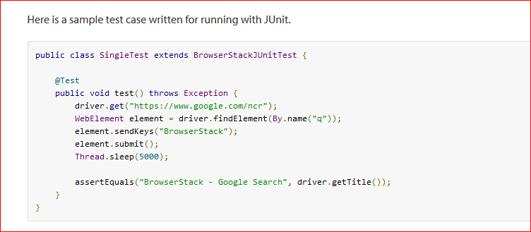
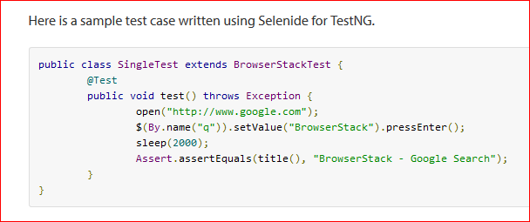
Browserstack Examples: Configuration - Selenium / Junit / Selenide / TestNG
{
"server": "hub-cloud.browserstack.com",
"user": "browserstackhein1",
"key": "XXXXXXXXXXXXXXXXXXXXXXX",
"capabilities": {
"browserstack.debug": true,
"browserstack.video": true,
"browserstack.local": false,
"browserstack.selenium_version": "2.45.0"
},
"environments": [
{
"browser": "Firefox",
"browser_version": "51.0",
"os": "Windows",
"os_version": "10",
"resolution": "2048x1536"
},
{
"browser": "Chrome",
"os": "Windows",
"os_version": "10",
"resolution": "2048x1536"
},
{
"os": "Windows",
"os_version": "10",
"browser": "IE",
"resolution": "2048x1536"
},
{
"os": "OS X",
"os_version": "El Capitan",
"browser": "Safari",
"browser_version": "9.1",
"resolution": "1600x1200"
},
{
"browserName": "android",
"platform": "ANDROID",
"device": "Google Nexus 5"
},
{
"browserName": "iPhone",
"platform": "MAC",
"device": "iPhone 6S Plus"
}
]
}

Slide 22
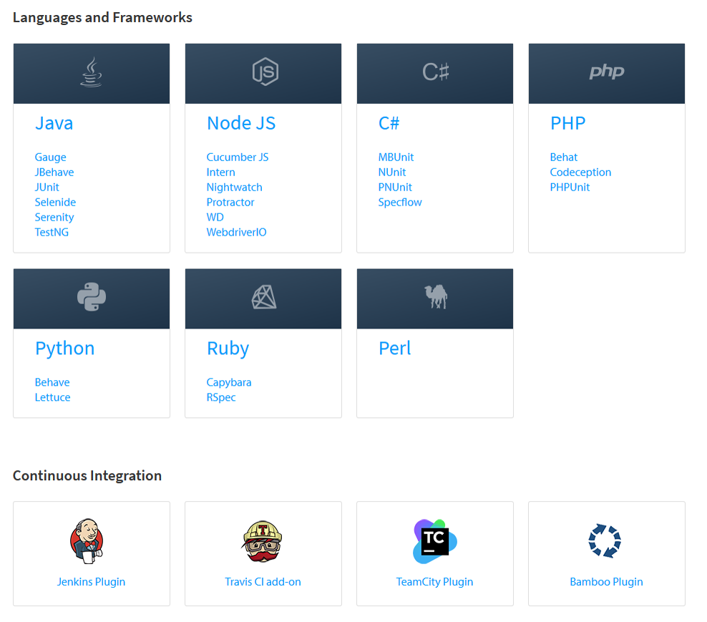
Browserstack: Languages, Frameworks and Plugins

Slide 23
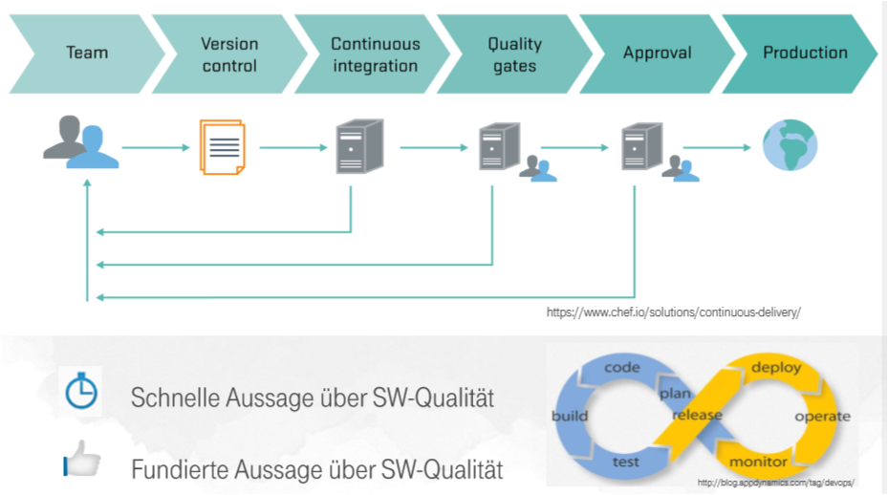
Von Continuous Integration bis DEVOPS

Slide 24

Jenkins mit Browserstack
Automatisierung auf Basis eines Automatisierungsframeworks
Testergebnisreporting per Mail
Testläufe tracken

Slide 25
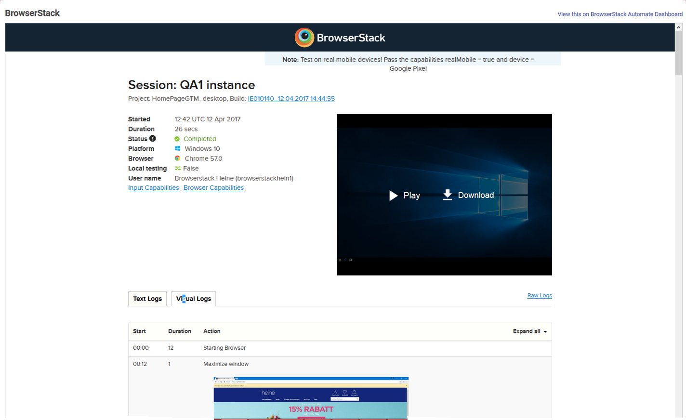
Browserstack: Jenkins Plugin Test

Slide 26
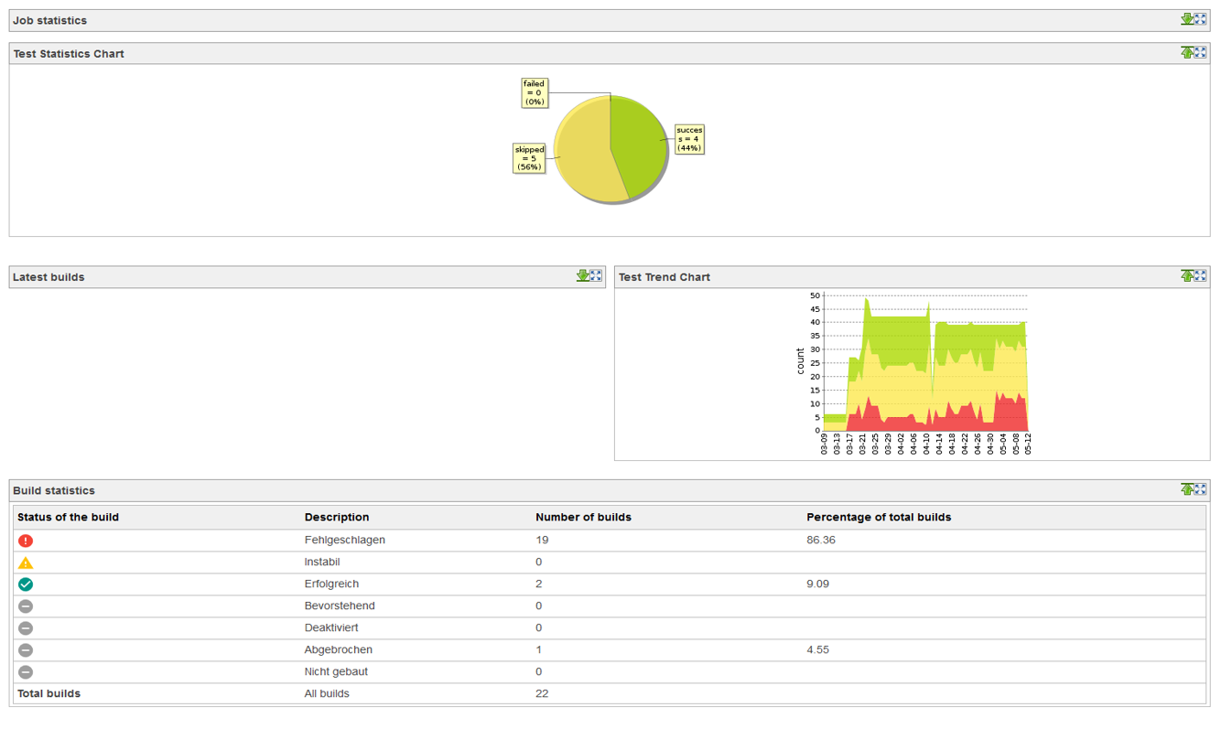
Browserstack: Jenkins Plugin Teststatistics

Slide 27
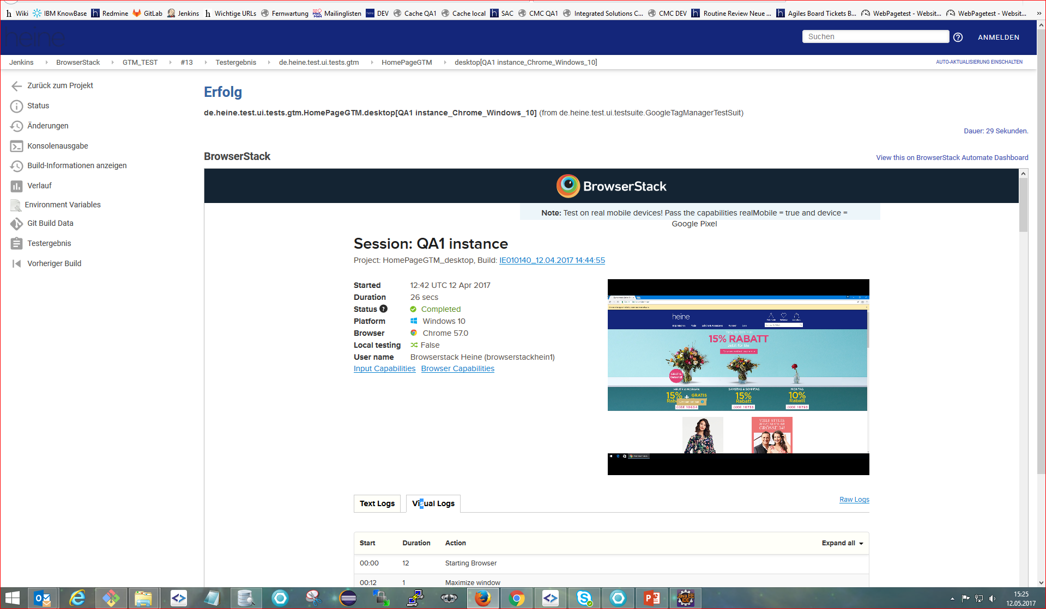
Browserstack: Erfolgreicher Test

Slide 28
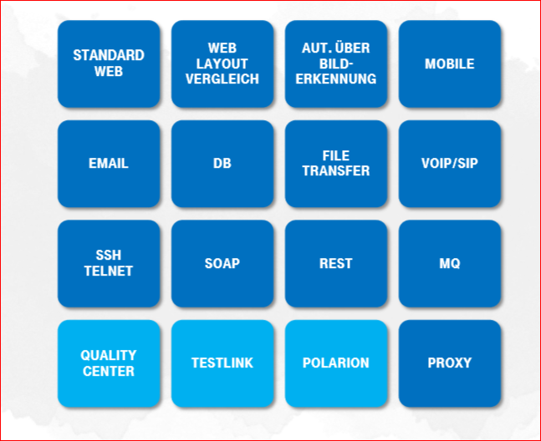
Architecture Automation Platform

Slide 29
Vielen Dank!
Fragen??

